Slide 1
Tópico 06 – Estruturas de Repetição (FOR)
Prof. André Gustavo Hochuli
Notes:
Prof. André Hochuli

Slide 2
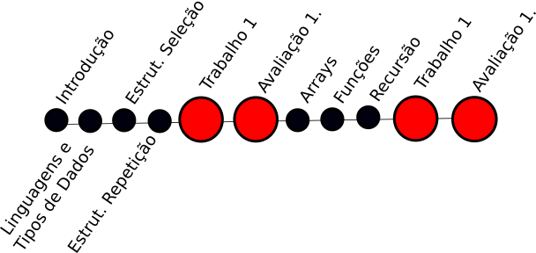
Plano de Aula
Estruturas de Repetição
Laço For
Exercícios
Raciocínio Algorítmico - Prof. André Hochuli
Tópico 06
Notes:
Prof. André Hochuli

Slide 3
Estrutras de Repetição
Repete a execução de um bloco de código até que a condição de para seja atingida
É aplicado quando existe a necessidade de executar uma tarefa inúmeras vezes
Login e Senha
Cálculos
Etc
Cond
False
True
Raciocínio Algorítmico - Prof. André Hochuli
Tópico 06
Notes:
Prof. André Hochuli

Slide 4
Laço FOR
Repete (itera) um bloco de código por determinadas vezes
Cond
False
Codificação
for i in range(0,10,1):
print("Iteração: ", i)
True
Raciocínio Algorítmico - Prof. André Hochuli
Tópico 06
Notes:
Prof. André Hochuli

Slide 5
Laço FOR
Incremento de 3 a 3
Cond
False
Codificação
for i in range(0,10,3):
print("Iteração: ", i)
True
Raciocínio Algorítmico - Prof. André Hochuli
Tópico 06
Notes:
Prof. André Hochuli

Slide 6
Laço FOR
Não precisa começar em zero
Cond
False
Codificação
for i in range(102,203,3):
print("Iteração: ", i)
True
Raciocínio Algorítmico - Prof. André Hochuli
Tópico 06
Notes:
Prof. André Hochuli

Slide 7
Laço FOR
Pode também decrementar
Cond
False
Codificação
for i in range(30, 15, -2):
print("Iteração: ", i)
True
Raciocínio Algorítmico - Prof. André Hochuli
Tópico 06
Notes:
Prof. André Hochuli

Slide 8
Laço FOR
Atenção a condição deve ser sempre válida
for i in range(0, 10, -1):
print("Iteração: ", i)
for i in range(30, 15, 2):
print("Iteração: ", i)
Raciocínio Algorítmico - Prof. André Hochuli
Tópico 06
Notes:
Prof. André Hochuli

Slide 9
Codificação Dialogada
Entre 0 e 100, informe:
Informe os números pares e impares
A soma de todos os múltiplos de 5
Raciocínio Algorítmico - Prof. André Hochuli
Tópico 06
Notes:
Prof. André Hochuli

Slide 10
While ou For ?
For:
Intervalo de execução bem definida
De 10 a 20
De 0 a N
De X a Y
While
Condições indefinidas
Depende de ação do usuário
Depende de um cálculo
Etc
Raciocínio Algorítmico - Prof. André Hochuli
Tópico 06
Notes:
Prof. André Hochuli

Slide 11
While ou For ?
Imprima a sequencia entre 0 e 20
Imprima a sequencia entre 0 e N
Some todos os números pares de 0 a 100
Some todos os números pares digitados até que a soma ultrapasse 100
Imprima 15 elementos da serie de Fibonacci
Solicite 5 números e calcule a média
Solicite números até digitar 0 e calcule a média
Raciocínio Algorítmico - Prof. André Hochuli
Tópico 06
Notes:
Prof. André Hochuli

Slide 12
While ou For ?
Imprima a sequencia entre 0 e 20 (for)
Imprima a sequencia entre 0 e N (for)
Some todos os números pares de 0 a 100 (for)
Some todos os números pares digitados até que a soma ultrapasse 100 (while)
Imprima 15 elementos da serie de Fibonacci (for)
Solicite 5 números e calcule a média (for)
Solicite números até digitar 0 e calcule a média (while)
Raciocínio Algorítmico - Prof. André Hochuli
Tópico 06
Notes:
Prof. André Hochuli

Slide 13
Considerações Finais
A estrutura de repetição FOR é indicada para intervalo de execução bem definidos
Exercícios de Fixação:
AVA -> Atividades Pedagógicas -> Exercício Fixação 03
Tente rever quais soluções são cabíveis com for e while
Perdeu a aula ? Quer outra explicação ? Segue alguns links:
Gustavo Guanabara
Pythonando
Raciocínio Algorítmico - Prof. André Hochuli
Tópico 06
Notes:
Prof. André Hochuli

